Slide 1
Intalnirea 15
WEB FRAMEWORK

Slide 2
Sfaturi generale
Să tratați cu seriozitate și profesionalism acest nou obiectiv.
Cei care își ating obiectivele nu sunt întotdeauna cei mai smart, dar întotdeauna vor fi cei mai muncitori!.
Alocă-ți timp pentru studiu. Rutina dă consistență. Consistența dă excelență.
Să faceți tot posibilul să participați la toate sesiunile live.
Să vă lăsați comentarii explicative în cod. Notițe pentru voi din viitor.
Recomand să vizualizați înregistrarea. Să vă notați aspectele importante + întrebări pentru trainer pentru ora următoare.
Să vă faceți temele și unde nu reușiți singuri, să întrebați pe grup. Trainerul va răspunde și vor beneficia și ceilalți cursanți de răspuns.
Puteți chiar să faceți un grup doar de studenți și să vă întâlniți o dată pe săptămână să discutați temele împreună. Fiecare va veni cu o perspectivă nouă și în final toți vor avea de câștigat.
În timpul orelor, să aveți curaj să puneți întrebări când ceva nu e clar.

Slide 3
Obiective Intalnire 15
Sa invatam un framework flask
Sa invatam ce este un web framework
Web framework - FLASK

Slide 4
Web Framework
Este o librarie care permite programatorilor sa creeze, dezvolte si ruleze aplicatii web sau webite-uri
Web framework-ul este o bliblioteca de coduri care face dezvoltarea web mai rapida si mai usoara, oferind modele de baza pentru construirea de aplicatii web fiabile, scalabile si care pot fi intretinute
Un web framework este diferit de un web server. Web server-ul ruleaza aplicatia web, in timp ce web framework-ul este mai mult o baza date sau o bliblioteca virtuala care ajuta la accelerarea procesului de devoltare si scriere.
Web framework-ul are functionalitati comune cum ar fi:
Rulare URL
Gestionare si validare formulare de intrare
Sabloane de HTML, XML, JSON, etc
Configurarea conexiunii cu baza de date si manipularea detalitata a datelor printr-un ORM
Securitate web impotriva falsificarii cererilor intre site-uri
SWL Injection, Cross-site Scripting si a altor atacuri rau intentionate

Slide 5
Web framework - FLASK
Flask este framework web care permite sa dezvoltam aplicatii web cu usurinta.
Acesta este un micro web framework comparativ cu Django si nu include un ORM, sau altfel de caracteristici.
Flask accepta extensii care pot adauga caracteristici ale aplicatie ca si cum ar fi implemenate de Flask insusi. Exista extensii pentru toate functionaliatatile unui web framework.
from flask import Flask
app = Flask(__name__)
@app.route('/')
def hello_world():
return 'Hello World!'
if __name__ == '__main__':
app.run()
Acest framework este foarte explicit, ceea ce creste lizibilitatea. Astfel ca pentru a crea o aplicatie aveti nevoie doar de cateva linii de cod.

Slide 6
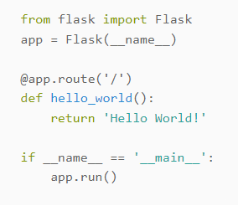
Flask
Flask este un micro web framework scris in Python.
Este clasificat ca si un microframework pentru ca nu are nevoie de anumite tool-uri sau librarii. A gandit ca, baza aplicatiei sa fie simpla si scalabila.
Nu are baza de data, layere abstracte, validare de form-uri, etc.
Fata de Django framework, Flask este foarte “Pythonic”, este usor sa incepi sa il folosesti deoarece nu necesita un “learning curve”
Este foarte explicit si usor de citit, pentru a creea o aplicatie simpla este nevoie doar de cateva linii de cod.

Slide 7
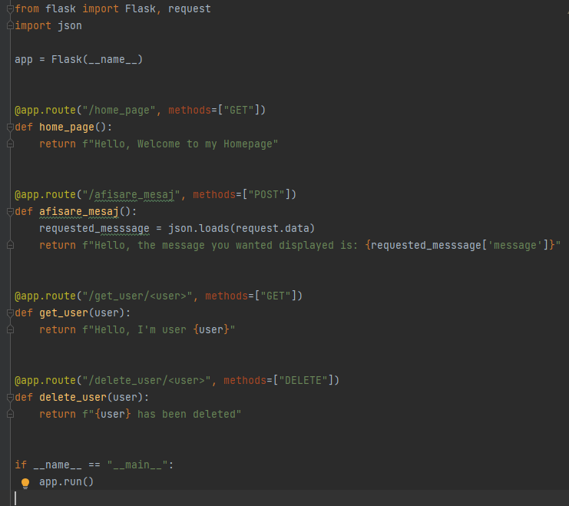
Exemple metode HTTP cu FLASK
Exercitiu: Faceti cateva requests folosind FLASK accesand urmatorul link https://www.omdbapi.com.

Slide 8
Întrebări de interviu:
La ce ne ajuta un web framework?
Care sunt funcționalitățile comune a unui framework web?
Întrebări & curiozități?
j

